Slide 1
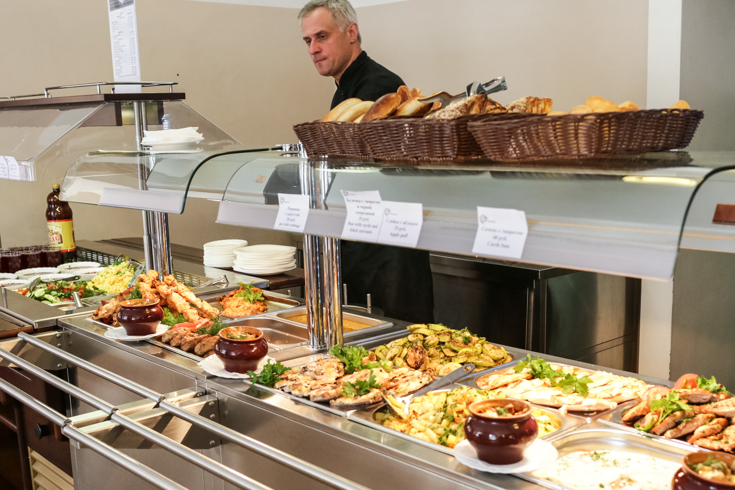
Тема проекта: Создание мобильного приложения для столовой под названием «Вкусные пирожки»

Slide 2
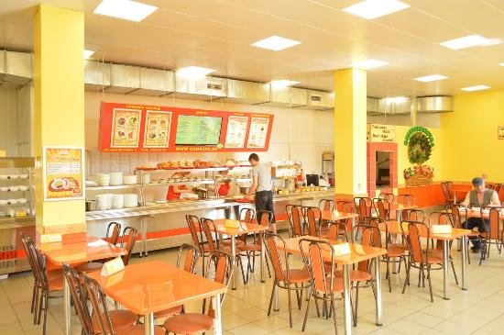
Над проектом работали:
- Минаев Алексей
Роль: Разработчик
- Маликов Денис
Роль: Тестировщик
- Сорокин Денис
Роль: Дизайнер

Slide 3
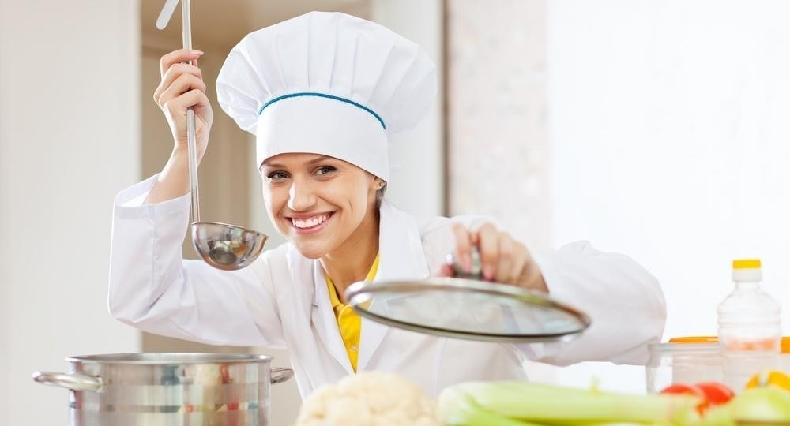

Бюджет разработки
- 500.000

Slide 4
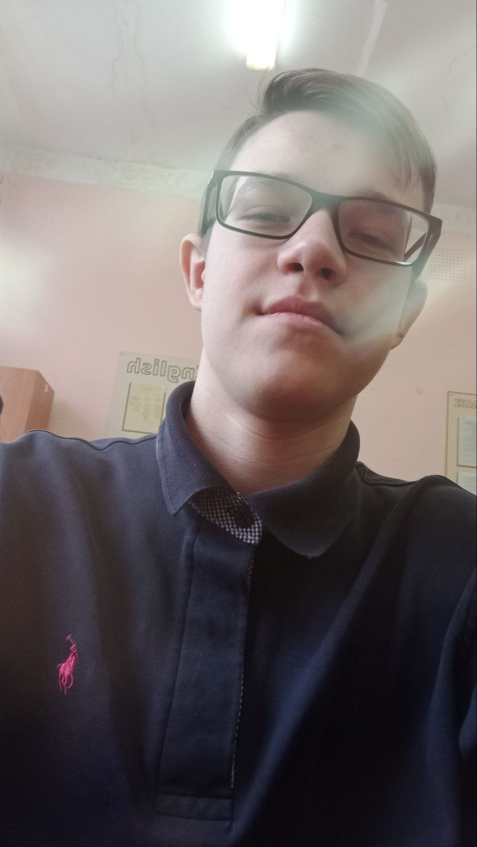
Разработчик
- Минаев Алексей
Пишет код для программы
- По окончанию работы
получит 220.000

Slide 5
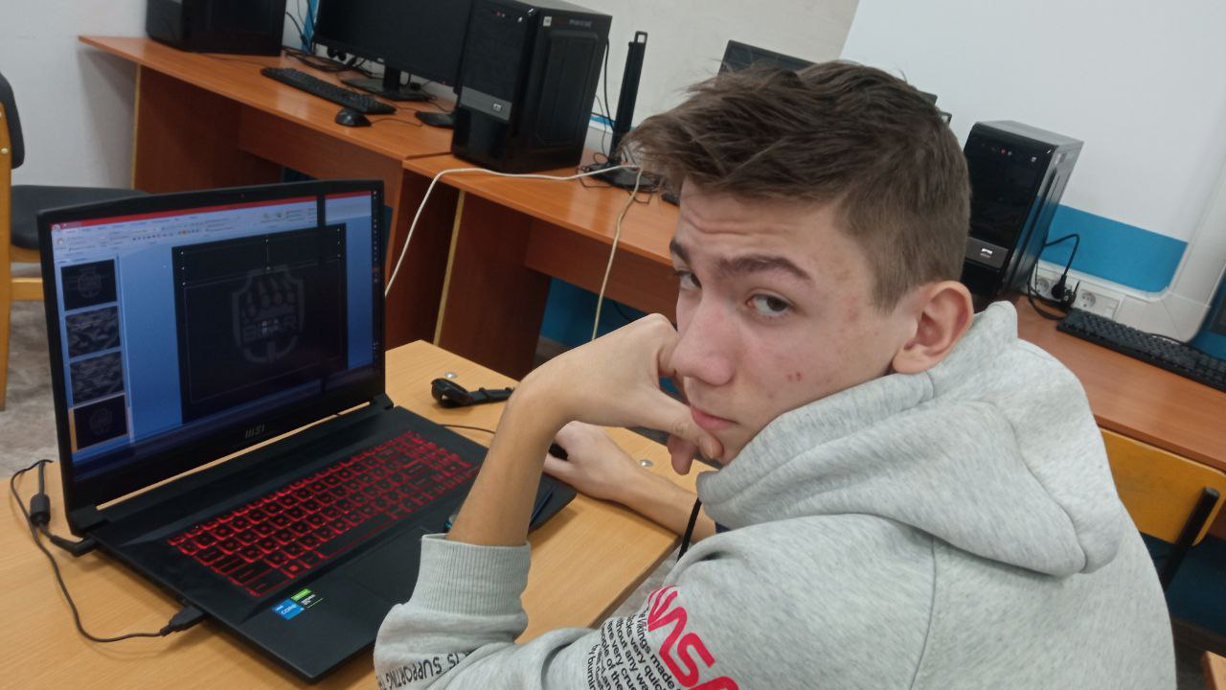

Тестировщик
- Маликов Денис
Проверяет работоспособность программы по её готовности
- По окончанию работы
получит 150.000

Slide 6
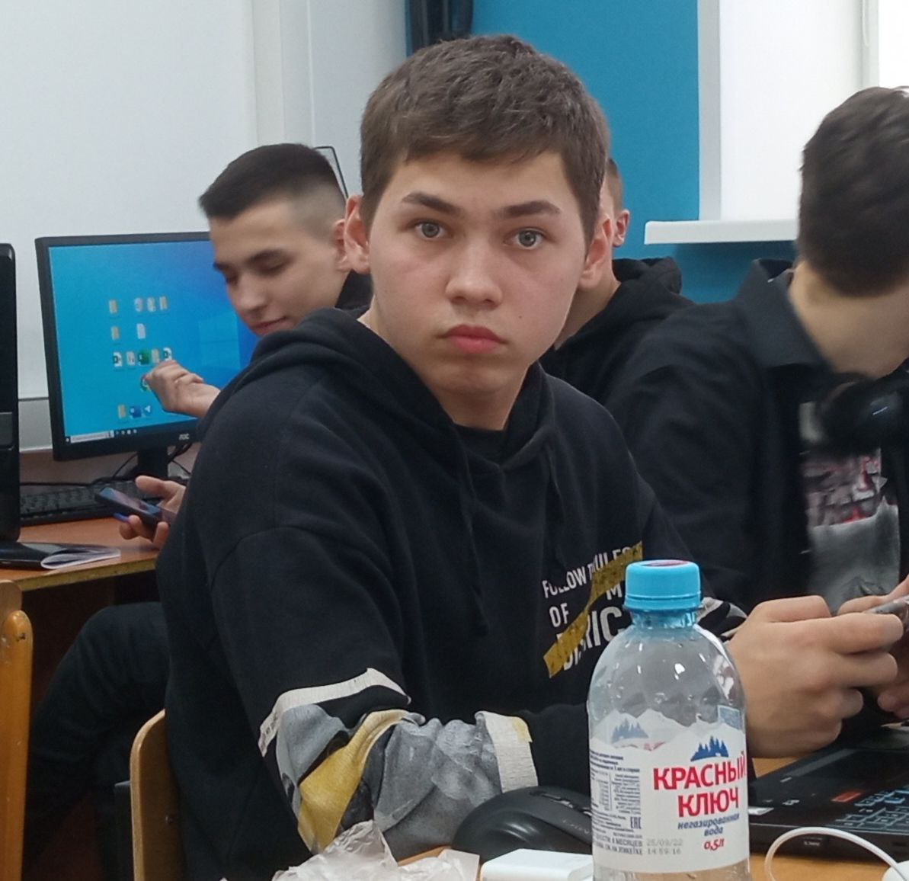
Дизайнер
- Сорокин Денис
Создает интерфейс программы и
приятную для глаз визуализацию
- По окончанию работы получит
130.000

Slide 7
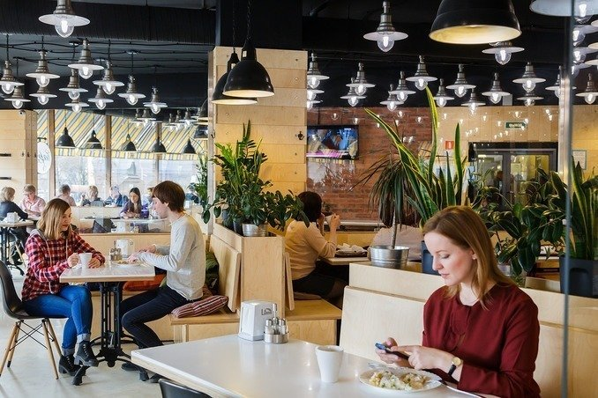
Пользователи программы:

Slide 8
Проект будет продан столовой
- Проект будет использоваться как мобильное приложение для дистанционных заказов, дабы не создавать огромные очереди при выборе блюд и оплате соответственно
- Будет произведена автоматизация добавления блюд из меню столовой в приложение, при изменении меню.
Это действие будет производиться сотрудниками столовой каждый день в 9:00, при открытии столовой.

Slide 9
Требования к Разработчику:
- Разработчик должен предоставить готовое приложение в соответствии с предоставленным временем.
- Разработчик должен исправлять баги и оптимизировать приложение по просьбе администрации столовой.
- Выпуск обновлений для приложения на протяжении 2-х лет должен осуществляться разработчиком, в соответствии с пожеланиями пользователей. Так же разработчик должен добавить различные способы оплаты и связать их с банковским счетом столовой.

Slide 10
Требования к тестировщику:
- Тестировщик должен проверить приложение и его функции на работоспособность по просьбе разработчика.

Slide 11
Требования к дизайнеру:
- Дизайнер должен создать интерфейс и иконку приложения.
- Дизайнер должен разработать заставку при входе в приложение, которая будет длиться 3 секунды.
- Дизайнер должен разработать с нуля стилистику, шрифт, выбрать цвета и формы значков меню приложения.

Slide 12
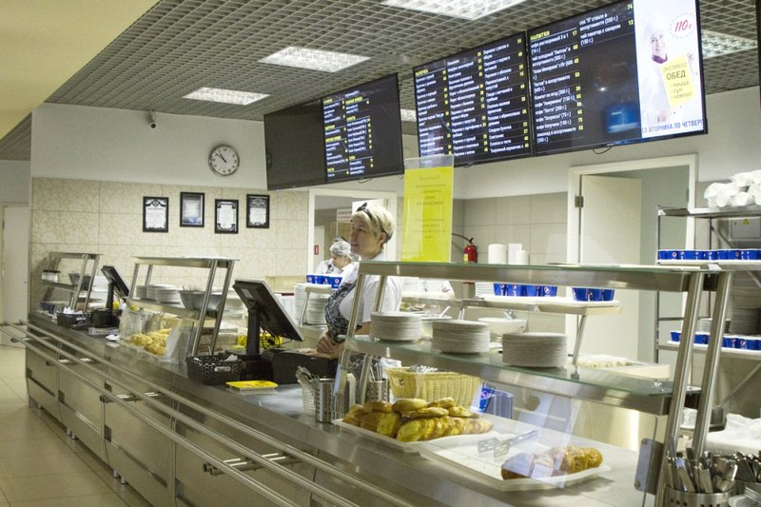
Стилистика приложения
- Стилистика должна соответствовать общему стилю столовой.

Slide 13

Значок приложения

Slide 14
Функционал приложения
- При входе в приложение пользователь должен видеть красивый главный экран 3 секунды, и попасть на вкладку с меню столовой, которое редактируют сотрудники столовой. При заказе, приложение должно подсчитывать сумму заказа и количество блюд, этот виджет должен отображаться на экране при заказе блюд из меню. После заказа блюд, при нажатии на виджет заказа, пользователь должен увидеть четкое изображение блюд, которые пользователь добавил в заказ и при нажатии на кнопку оплаты пользователь видит способы оплаты и сумму заказа, и выбирает любой удобный вариант оплаты, после чего деньги поступают на счет столовой. После оплаты заказа пользователь должен увидеть номер заказа и его готовность, по приходу в столовую он должен показать этот номер администратору и получить заказ.

Slide 15
Сотрудники, имеющие доступ к редактированию меню в приложении:
- Администратор
- Сотрудники, работающие с клиентами за прилавком

Slide 16
Требования к столовой:
- Установить экраны для демонстрации готовности заказов клиентам.
- Выдать права доступа для изменения меню администратору и сотрудникам, работающим с клиентами за прилавком.

